Slide 1
Universitätsbibliothek
Namen, Personen und Personengruppen des Mittelalters (NPPM)
NPPM Community-Workshop 24./25.09.2024
Austausch III: Schnittstellen

Slide 2
Überblick
Allgemein: Ziele, Erwartungshaltungen und Erfahrungen mit dem Export und Import von Daten
Zu welchen anderen Datenbanken soll es Querverweise geben?
  Vokabularien (Ämter, Orte, …)
  Entitäten (Quellen, Personen, Einzelbelege, …)
Welche Anwendungsfälle gibt es?
  Export (Einzeln, Batch/Teil, Voll, ggf. Auch "Reconciliation"?)
  Import
Welche Technologien eignen sich dafür? (Protokolle, Datentypen, Standards)
Weitere "weiche" Faktoren (Dokumentation, Verfügbarkeit, …)
NPPM

Slide 3
Querverweise / Abgleich
Zusammenfassung / Ergänzung der bisherigen Blöcke Austausch I+II
Mit welchen anderen Datenbanken möchten wir potenziell Daten austauschen?
  Import (von), Export (an), beides?
Auf welche anderen Datenbanken brauchen wir potenziell Querverweise?
  Wir auf sie, sie auf uns, beides?
Beispiele:
  Allgemein: z.B. GND, Wikidata, …
  Fachspezifisch: z.B. NFDI, MGH, …
NPPM

Slide 4
Exporte (Allgemein)
Potenziell an verschiedenen Stellen vorstellbar
Einzeln aus der Detailseite (z.B. Person, Einzelbeleg)
Gezielter Batch-Export, z.B. aus Suchergebnis oder durch Übergabe einer ID-Liste
Komplettexport (z.B. einzelnes Vokabular)
Komplettexport (z.B. komplette Datenbank!)
NPPM

Slide 5
Exporte (Dateiformate)
CSV als Dateiformat ist nicht zufriedenstellend
  Verweis auf aktuelles Arbeitspaket: CSV-Export
JSON empfehlenswert (alternativ XML)
  Eigenes JSON definieren? Oder möglichst einen Standard verwenden?
NPPM

Slide 6
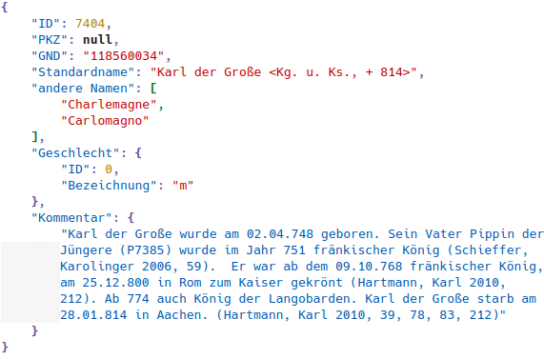
JSON-Beispiel (Person, gekürzt)
NPPM

Slide 7
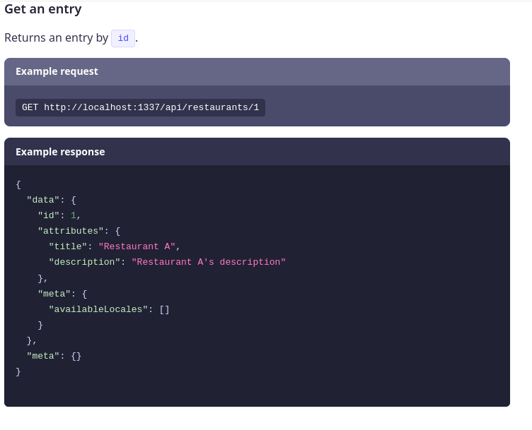
Beispiel für REST/JSON (Allgemein)
NPPM

Slide 8
Exporte (Detailtiefe)
Beispiel: Einzelbeleg
=> Vorschlag: Verweise auf Vokabularien immer auflösen + mit ausgeben, zum Rest nur IDs ausliefern (separate Abfrage notwendig)? Müsste auch jeweils für Person etc. einmalig definiert werden. Gibt es Partner die in die Testphase eingebunden werden möchten?
=> Div. Informationen mit Absicht weglassen (Change History + Benutzer)
Attribute | Verweise
Belegform | Lemma
Seite | Name (Namenkommentar)
Datierung | Quelle (Edition, Überlieferung, Textzeuge, ...)
Amt/Weihe (Vokabular!) | Person (Ethnie, Verwandte, weitere Amt/Weihen...)
NPPM

Slide 9
Abfragen / Suchen
Welche Suchen sollen per API ausgelöst werden können?
Soll ein Standard verwendet werden? Die API könnte z.B. als "Reconciliation API" implementiert werden, dann wäre auch die Verwendung von OpenRefine möglich. Siehe auch:
  https://openrefine.org/docs/technical-reference/reconciliation-api
  https://www.w3.org/community/reconciliation/
  https://reconciliation-api.github.io/specs/draft/
(Beispiel OpenRefine siehe folgende Folie)
NPPM

Slide 10
Video-Beispiel: OpenRefine (ca. 3 min)
https://youtu.be/5tsyz3ibYzk?si=RjUggYol_zeckGm6&t=191
NPPM

Slide 11
OpenRefine kurze Zusammenfassung
Lesend, nicht schreibend!
Verwendet REST/JSON
"Entities", "Types", "Properties", "Property Values"
Service Manifest + vorgegebene URLs für Aktionen
Error Handling, Rate Limiting, Authentifizierung (!)
Autosuggest
Preview
=> Umfangreich und flexibel. Wünschenswert? Könnte das auch die "regulären" Exportfälle abdecken?
NPPM

Slide 12
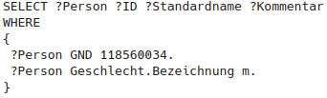
Export-Alternative: SPARQL
Alternative: Wie verbreitet sind z.B. SPARQL-Abfragen in der Community?
SQL-ähnlich, sehr komplexe Abfragen möglich
Welche konkreten Abfragen sollen möglich sein? Bitte um Beispiele!
Wer hat Erfahrungen mit der Bereitstellung eines SPARQL-Endpoints?
Brauchen wir zunächst eine Beschreibung unserer DB-Struktur als RDA?
Gibt es weitere Alternativen / Anforderungen?
NPPM

Slide 13
Exporte
In besonderen Fällen ist die Bereitstellung von SQL-Dumps auf Anfrage möglich
(z.B. Datenanalyse für Kooperationen)
Auch hier: Benutzerspezifische Daten werden entfernt (Bearbeitungs-History)
NPPM

Slide 14
Importe
Wie und wem? Mit Zugangsdaten? Soll es einen Freigabe-Workflow geben?
  Dublettenprüfung/Deduplizierung?
  Nur für Belege, oder auch für Personen, Lemmata, Quellen, ...
NPPM

Slide 15
Importe
Besteht ein Bedarf für regelmäßige Importe per API?
  Beschränkung auf Benutzer mit besonderen Rechten
Oder bleibt es bei einem Vorgang, der von unserer IT begleitet wird?
Was passiert mit importierten Daten?
  Validierung?
  Dublettenprüfung?
  Zustand? (erstmal nicht "ZuVeröffentlichen")
  Gibt es einen Review/Freigabe-Workflow?
  Bereits importierte Daten per erneutem Import korrigieren?
Können wir ebenfalls eine REST/JSON basierte Lösung verfolgen?
NPPM

Slide 16
Hinweis zu Entity Linking (GND)
Problematik aus aktueller Förderphase: GND-Abgleich für Personen
Backend: GND-Feld bei Person hinzugefügt
Frontend: Link wird angezeigt
Problem: Abgleich bestehender Einträge
  Name allein nicht eindeutig genug
  Lebensdaten (Geburts/Sterbejahr) sinnvoll, aber ggf immer noch nicht eindeutig genug
  Nicht alle Personen auch tatsächlich in GND vorhanden
  Manuelle Zuordnung? Heuristik? AI?
NPPM

Slide 17
Dokumentation
Öffentlich einsehbare Schnittstellen-Dokumentation erstellen?
Datenmodell ist auf Deutsch. Dokumentation auf Deutsch? Benennungen im Austauschformat auf Deutsch? Oder komplett auf Englisch umstellen?
NPPM

Slide 18
Verfügbarkeit
IST-Zustand:
  Neustarts jederzeit durchführbar
  Wartungsarbeiten werden vorher angekündigt (kleiner Personenkreis)
SOLL-Zustand?
  Brauchen wir z.B. eine Mailingliste? Wie lange vorher sollen Wartungen angekündigt werden?
  Umgang mit API-Änderungen? Ankündigung? Vorlauf?
  Bei APIs: Caching empfehlenswert (lesend)
NPPM

Slide 19
Offene Diskussion
Welche Punkte wurden noch nicht berücksichtigt?
NPPM

